Slide 1
SoundMate
감정 기반 음악 추천 챗봇 앱

Slide 2
목차
1.
프로젝트 개요
2.
기획 배경
3.
서비스 흐름도
- 졸업작품의 목적
- 기대 효과
- 프로젝트 범위
- 기존 추천 서비스 분석
- 감정 기반 접근의 필요성
- 심리케어 활용 가능성
- 사용자 대화
- 감정 분석
- 음악 추천
- 유튜브 링크 제공
4.
주요 기능
5.
기술 스택
6.
시스템 구조도
- 감정 분석
- 음악 추천
- 유튜브 링크 제공
- 사용자 데이터 관리
- Frontend: Kotlin
- Backend: Spring Boot
- AI: OpenAI GPT
- DB: MySQL
- 인증: Firebase (Google Login)
- 전체 아키텍처 다이어그램
- 주요 컴포넌트 연결
- 데이터 흐름

Slide 3
프로젝트 개요
프로젝트의 목적
- 감정 인식 AI 기술(GPT API)을 활용하여 사용자의 감정 상태에 적합한 음악을 추천하는
개인화 서비스 개발
- 실시간 대화 기반으로 감정을 파악하고, 음악 추천을 통해 정서적 반응을 유도
- 감정 기반 콘텐츠 추천 기술의 실용성 검증 및 모바일 환경에서의 구현 가능성 탐색
기대 효과
- 사용자 감정 상태의 긍정적 전환 유도
- 음악 추천의 주관성을 AI가 보완하는 실제 사례 제공
- 심리 케어, 웰니스 서비스에 기술 확장 가능성

Slide 4
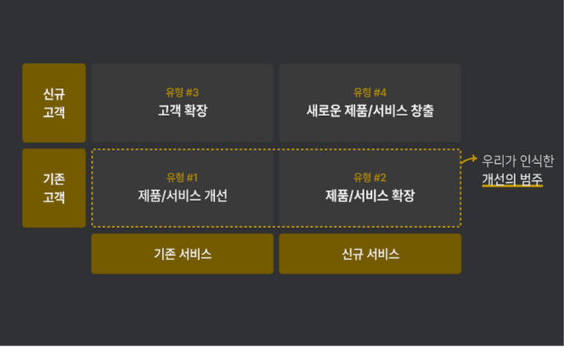
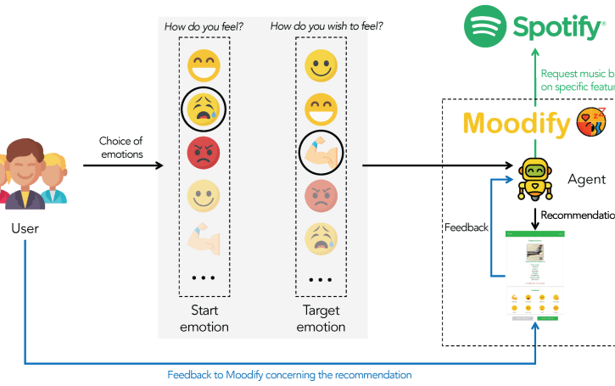

기획 배경
기존 서비스 한계
감정 기반 접근
- 사용자 청취 이력 또는 장르 기반 추천
- 사용자의 현재 감정 상태를 반영하지 않음
- 정교한 개인 맞춤형 분석 부재
- 규칙 기반 또는 협업 필터링 위주 모델 사용
- 대화 문맥 기반의 실시간 감정 추론
- 감정에 최적화된 음악 추천
- 정서적 안정 유도 및 심리치료 보조 가능성
- AI 기반 큐레이션의 상업·비상업적 확장 가능

Slide 5




서비스
흐름도
감정 분석 단계
사용자 대화부터 음악 추천까지의 과정
- OpenAI API 활용
- 텍스트 감정 분류
- 다양한 감정 스펙트럼
- 실시간 처리
사용자가 앱과 자연스럽게 대화하면, 그 안의 언어 데이터를 기반으로 감정 상태를 실시간 분석합니다.
분석된 감정에 맞춰 AI 모델이 적절한 음악을 추천하고, 사용자는 제공된 유튜브 링크를 통해 즉시 감상할 수 있습니다.
음악 추천 단계
- 감정-음악 매칭
- 개인화된 추천

Slide 6

세부 흐름
1. 사용자 입력
2. GPT 분석 요청
3. 특성 추출
전체 대화 내용을 prompt로 구성하여 GPT API에 전달
GPT 응답으로 감정, 분위기, 오디오 특성, recommend 여부 추출
앱에서 텍스트, 사진 입력
4. 추천 여부 판단
5. 감정 이력 반영
6. 유사도 및 인기 계산
recommend=false
-> 감정 저장 후 대화만 유지
recommend=true
-> 다음 단계 진행
최근 감정 이력을 기반으로 가중 평균 특성 계산
Euclidean 거리 + 인기도 보정 (0.7 * 거리 + 0.3 * 인기점수)
7. 추천 곡 선택
8. 최종 응답
YouTube API를 통해 곡 이름과 아티스트로 검색하고, 해당 링크와 함께 사용자에게 응답
중복 추천 제외 후 추천 받은 유사도 상위 200곡 중 무작위 선택

Slide 7

주요 기능
감정 분석 기능
음악 추천 시스템
- OpenAI API 활용
- 자연어 처리 기술
- 다국어 지원
- 실시간 감정 분류
- 곡별 오디오 feature 기반 추천
- 감정 feature와 유사도 비교 (거리 기반)
- Euclidean Distance로 유사도 정렬
- 상위 곡 추천
유튜브 링크 제공
사용자 데이터 관리
- 음악 메타데이터 활용
- 실시간 링크 생성
- 재생 품질 최적화
- Google OAuth 기반 Firebase 인증 시스템
- MySQL을 통한 사용자 데이터 저장
-DB 암호화 및 접근 제어 적용

Slide 8






기술 스택
Frontend
Kotlin (Android 앱)
Backend
Java Spring Boot
AI API
OpenAI GPT
DB
MySQL + JPA
인증
Firebase (Google Login)

Slide 9
시스템
구조도
사용자 인터페이스
감정 기반 음악 추천 챗봇 앱의 전체 아키텍처
- Kotlin 기반 Android 앱
- 사용자와의 대화 인터페이스
- 음악 추천 결과 표시
- Firebase 기반 로그인 시스템
본 시스템은 사용자의 감정을 분석하여 적절한 음악을 추천하는 챗봇 앱입니다. 전체 구조는 크게 프론트엔드, 백엔드, 외부 API로 구성되어 있으며, 각 부분이 유기적으로 연결되어 서비스를 제공합니다.
백엔드 시스템
- Java Spring Boot 서버
- OpenAI API로 감정 분석
- 콘텐츠 기반 음악 추천 시스템
- MySQL DB로 데이터 관리

Slide 10
데이터셋
데이터 출처
https://sma002452.tistory.com/24 배포하는 블로그에서 데이터셋만 발췌
데이터 구성
Spotify (10,000곡) + Bugs (20,000곡) → 총 약 30,000곡
데이터 특성
track_name
artist_name
artist_popularity = [0~100]
track_popularity = [0~78]
acousticness = [0~1]
danceability = [0~1]
energy = [0~1]
valence = [0~1]
speechiness = [0~1]
instrumentalness = [0~1]
liveness = [0~1]
tempo = [0~250]
energy_danceability = [0~1]
acoustic_instrumental_diff = [-1~1]
mood_index = [0~1]

Slide 11
주요 화면 시연
간편하고 안전한 로그인 프로세스
Firebase Authentication 기반 Google 로그인 연동.
사용자 인증을 통해 개인화된 추천 서비스를 제공합니다.
사용자 친화적인 대화형 UI
OpenAI API를 활용한 감정 분석을 통해
사용자의 현재 감정 상태를 자연스럽게 파악하는 대화형 챗봇 인터페이스입니다.
개인화된 음악 추천 및 링크 제공
감정 feature 기반 유사도 계산 로직을 활용하여
사용자에게 적합한 음악을 추천하고, YouTube 링크를 실시간 생성해 바로 감상할 수 있도록 합니다.
또한 마음에 드는 음악을 플레이리스트에 저장해 둘 수 있으며 해당 곡들은 다음 추천에 반영됩니다.

Slide 12

개발 과정
팀원 간 효율적인 역할 분담과 협업을 통해 프로젝트를 성공적으로 완수했습니다. 주요 개발 과정은 다음과 같습니다.
- 최광민: 디자인 시안 및 전체 UI 흐름 기획
- 홍정원: 음악 추천 로직 구현 / 챗봇 메시지 처리
- 이윤기: Android 앱 구현 / DB 설계 및 API 개발
역할 분담
- 브랜치 전략: Git-flow (main/develop/feature)
- Pull Request 기반 코드 병합
- GitHub Issues를 통한 작업 분담 및 일정 관리
GitHub 기반 협업
- 로그인 처리 오류 → Firebase 인증 연동 안정화
- 응답 속도 문제 → API 호출 최적화 및 캐싱 고려
- 음악 중복 추천 문제 해결 → 동일 감정일 때 반복 추천되는 현상을 방지
주요 이슈 해결

Slide 13




한계와
개선
현재 한계점
향후 개선 방향
- 감정 분석 결과의 일관성 부족
- 콘텐츠 기반 정적 추천 방식 → 개인 취향 반영 한계
- 모바일 네트워크 환경 의존도 높음
- 음악 중복 추천 발생 가능성
- 채팅 내역 초기화 문제
- 음악 저작권 이슈 고려 부족
- 유사도 계산 방식 개선 및 감정-장르 매핑 고도화
- 사용자 반응 데이터 기반 추천 고도화
- 채팅 세션 저장 기능 및 상태 복원 기능 도입
- 서버 응답 성능 개선 및 캐시 적용
- 음악 스트리밍 서비스 API 연계 검토
- 데이터 보안 및 사용자 정보 보호 체계 강화

Slide 14

결론
- 감정과 음악 추천의 연관성을 실제로 구현하며 문제 해결 능력을 기를 수 있었음
- OpenAI 연동, 앱 프론트엔드 개발, API 서버 구현을 통해 기술 역량이 크게 향상됨
- GitHub 협업을 통해 팀워크 및 의사소통 능력을 배양함
- 사용자 데이터 기반 기능 확장 및 서비스 고도화 가능성 확인
- 프로젝트 경험이 IT 및 서비스 기획/개발 진로 결정에 중요한 영향을 줌
- 감정 기반 추천 시스템을 통해 정서적 가치 제공이라는 사회적 의의 확인

